Slide 1

Tēma Nr.21 Cucumber Gerkin valoda Cucumber struktūra Uzdevumi POM veidošana
Ievads programmatūras testēšanā QA2

Slide 2
Uzdevums 1
Izveidot atsevišķu gradle projektu
Pievienot Cucumber bibliotēkas
Izveidot pirmo funkcijas failu (src / test / resources / features)
Izveidot soļu definīcijas - java failu (src / test / java / steps)
Izveidot testa palaišanas klasi - java failu (src / test / java / runners)
Koda paraugu atradīsiet slaidos!
2

Slide 3
Uzdevums 2
Atvērt https://www.ss.com/lv/
Atvērt sadaļu: vieglie auto
Ievadīt cenu: 6000–10000
Ievadīt gadu: no 2001
Ievadīt tilpumu: līdz 3.0
Izvēlēties krāsu: balta
Klikšķināt «Meklēt»
Partaisīt visus soļus Gerkin sintaksē
3

Slide 4
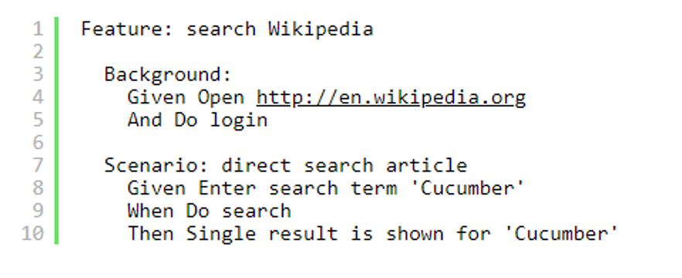
Fons (Background)
Background komanda Cucumber tiek izmantota, lai noteiktu soli vai darbību sēriju,
kas ir kopīga visiem funkciju failā esošajiem testiem
Background komandu izmanto, lai atkārtotu darbības kopu pirms katra
scenārija. Background komanda satur vairākas darbības (steps)
4

Slide 5
Uzdevums 3
Izmantojot Background atslēgvārdu - soli uz fona soli pāriet uz https://www.ss.com/lv/
5

Slide 6
Uzdevums 4
Izveidot funkciju failu, soļa definīciju, testa skrējēju aliexpress
Atvērt: https://www.aliexpress.com/
Meklētājā ievadīt: tattoo
Nospiest meklēšanas pogu
Iestatīt minimālo cenu: 10
Iestatīt maksimālo cenu: 20
Nospiest: ok
6

Slide 7
Uzdevums 5
Izveidot funkcijas failu, soļu definīciju, testa skrējēju
Atvert vietni https://www.janisroze.lv
Meklēšanā ievadīt: bvs superman – vai kādu citu figūras nosaukumu
Klikšķināt uz pirmās atrastās meklēšanas (apgalvojiet, ka figūras nosaukums ir i.e. Figūra POP! DC: BvS: Supermens)
Ievietot figūru pirkumu grozā un doties uz to
Izveidot pasūtījuma modeli
Atvērt pasūtījuma veidlapu un aizpildīt to
7

Slide 8
Ievadīt kupona nosaukumu WhyNot?
Pievienot Cucumber āķus pirms un pēc:
Pirms Soļa – palaist webdraiveri
Pēc Soļa – aiztaisīt webdraiveri

Slide 9
Mājasdarbs
Izveidot funkcijas failu, soļu definīciju, forumcinemas testa skrējēju
Atvērt: https://www.forumcinemas.lv
Pieslēgties
Atvērt profila lapu un pārbaudit, vai vārds ir AAAAAA
Un uzvārds BBBBBBBBBB
Mainīt vārdu, uzvārdu un dzimšanas datumu
Saglabāt izmaiņas
9

Slide 10
Atsauces:
Cucumber - https://cucumber.io/
Test runner - https://testingneeds.wordpress.com/2015/09/15/junit-runner-with-cucumberoptions/
10

